Slide 1
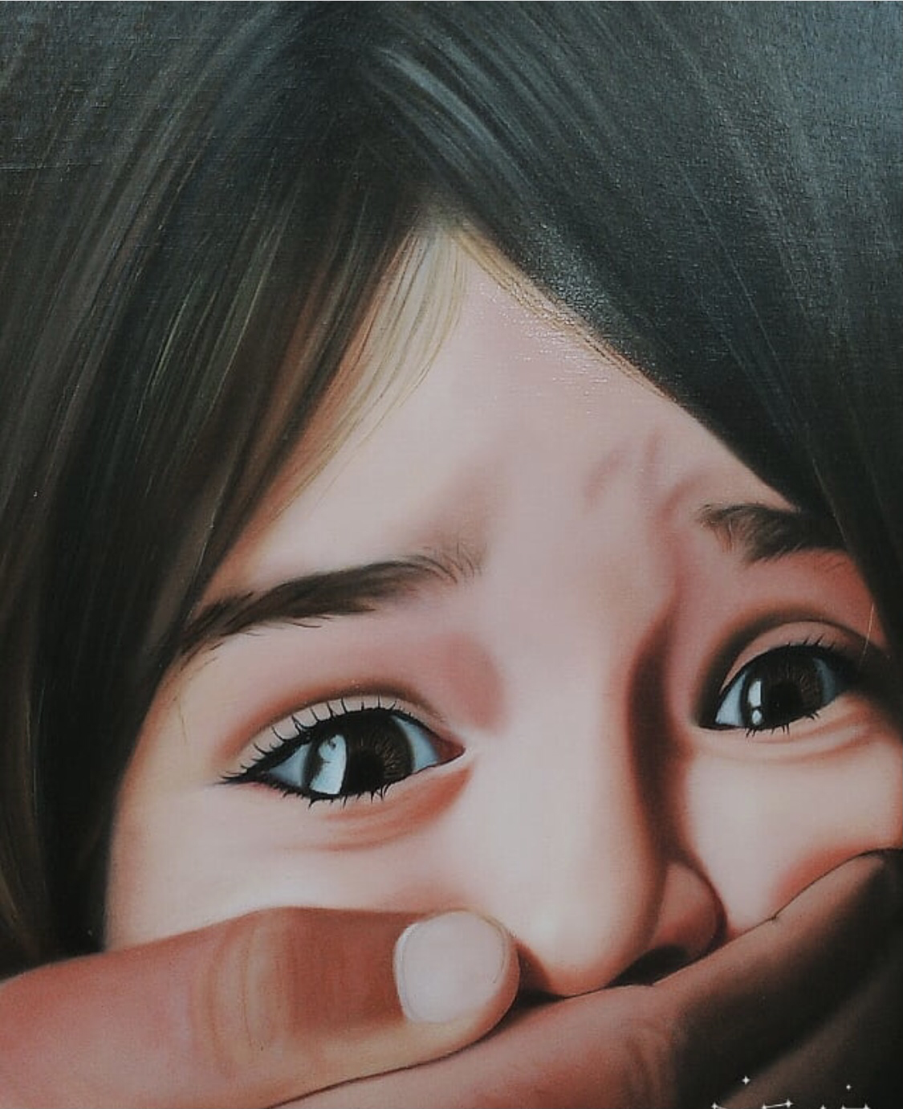
العنف ضد الطفل
إعداد الطالبه : ريم يوسف فرحان
إشراف : د. أحمد الذايدي

Slide 2
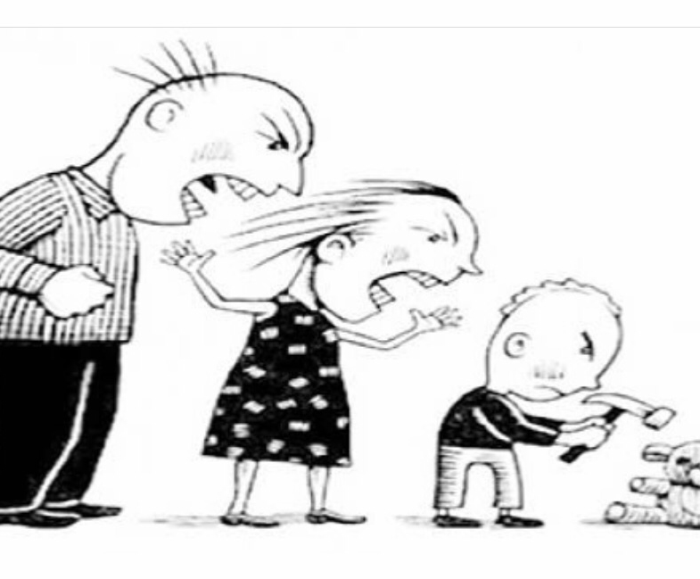
العنف ضد الطفل
هو أي نوع من أنواع السلوك المتعمد الذي ينتج عنه أحداث الضرر والأذى على جسم الطفل والمارس من قبل أحد الوالدين او كلاهما أو الآخرين المحيطين بهما او الغرباء

Slide 3
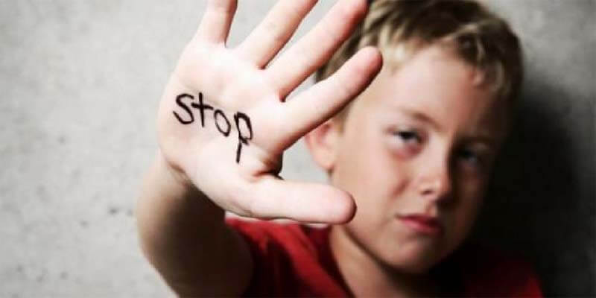
أسباب العنف
أسباب نفسية
أسباب أسرية
أسباب أقتصاديه
أسباب أجتماعية

Slide 4
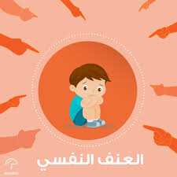
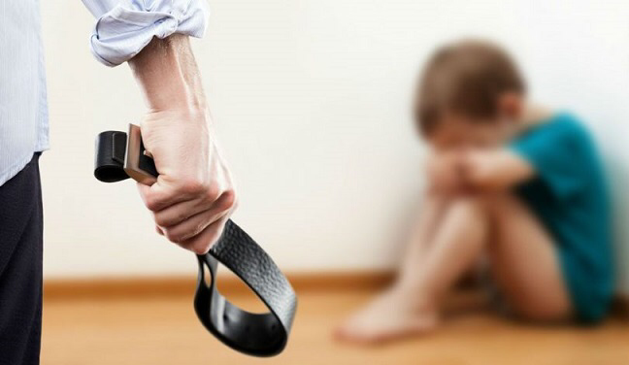
أنواع العنف
العنف النفسي أو العاطفي
العنف الجسدي

Slide 5
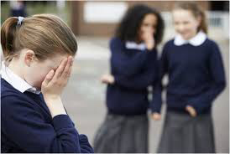
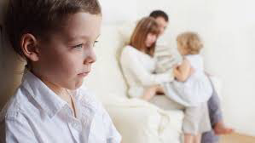
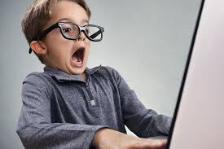
التنمر
الأهمال
العنف عبر الانترنت

Slide 6
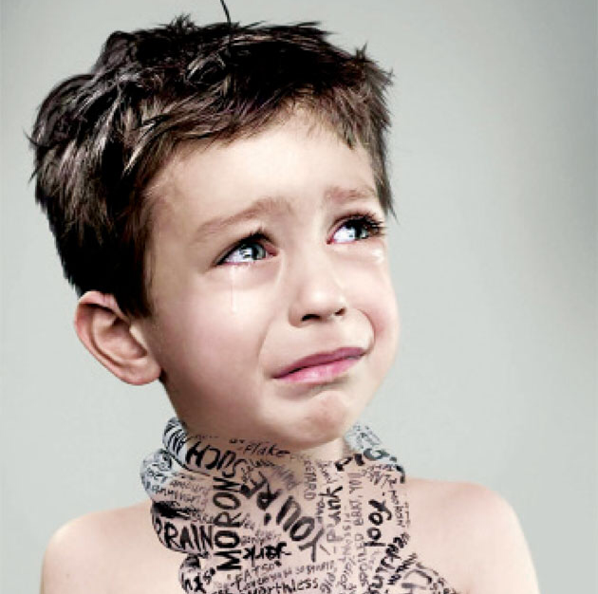

العنف اللفظي

Slide 7
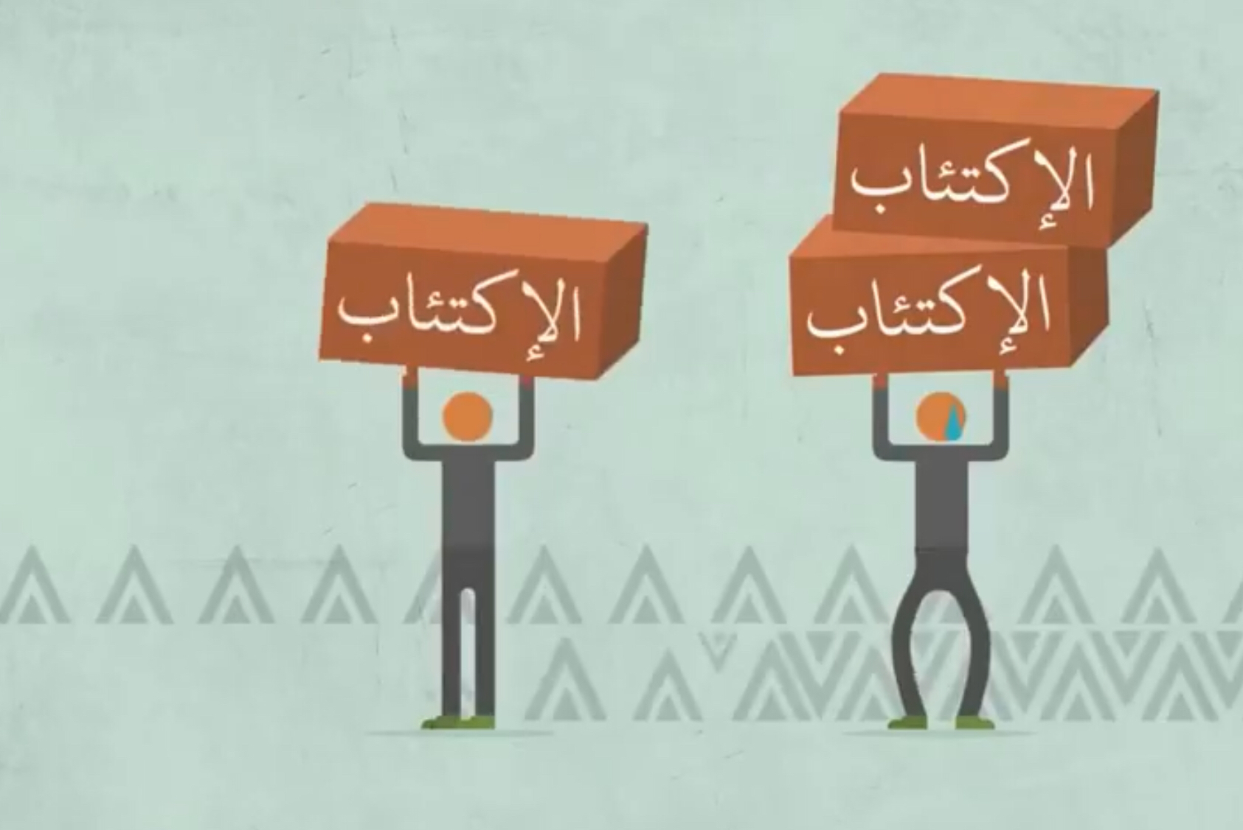

Slide 8

يؤدي الى أضرار دائمه تبقى مدى الحياة كجروح وندوب في الدماغ
هذا ما أكدة كلية الطب في جامعة هارفرد

Slide 9
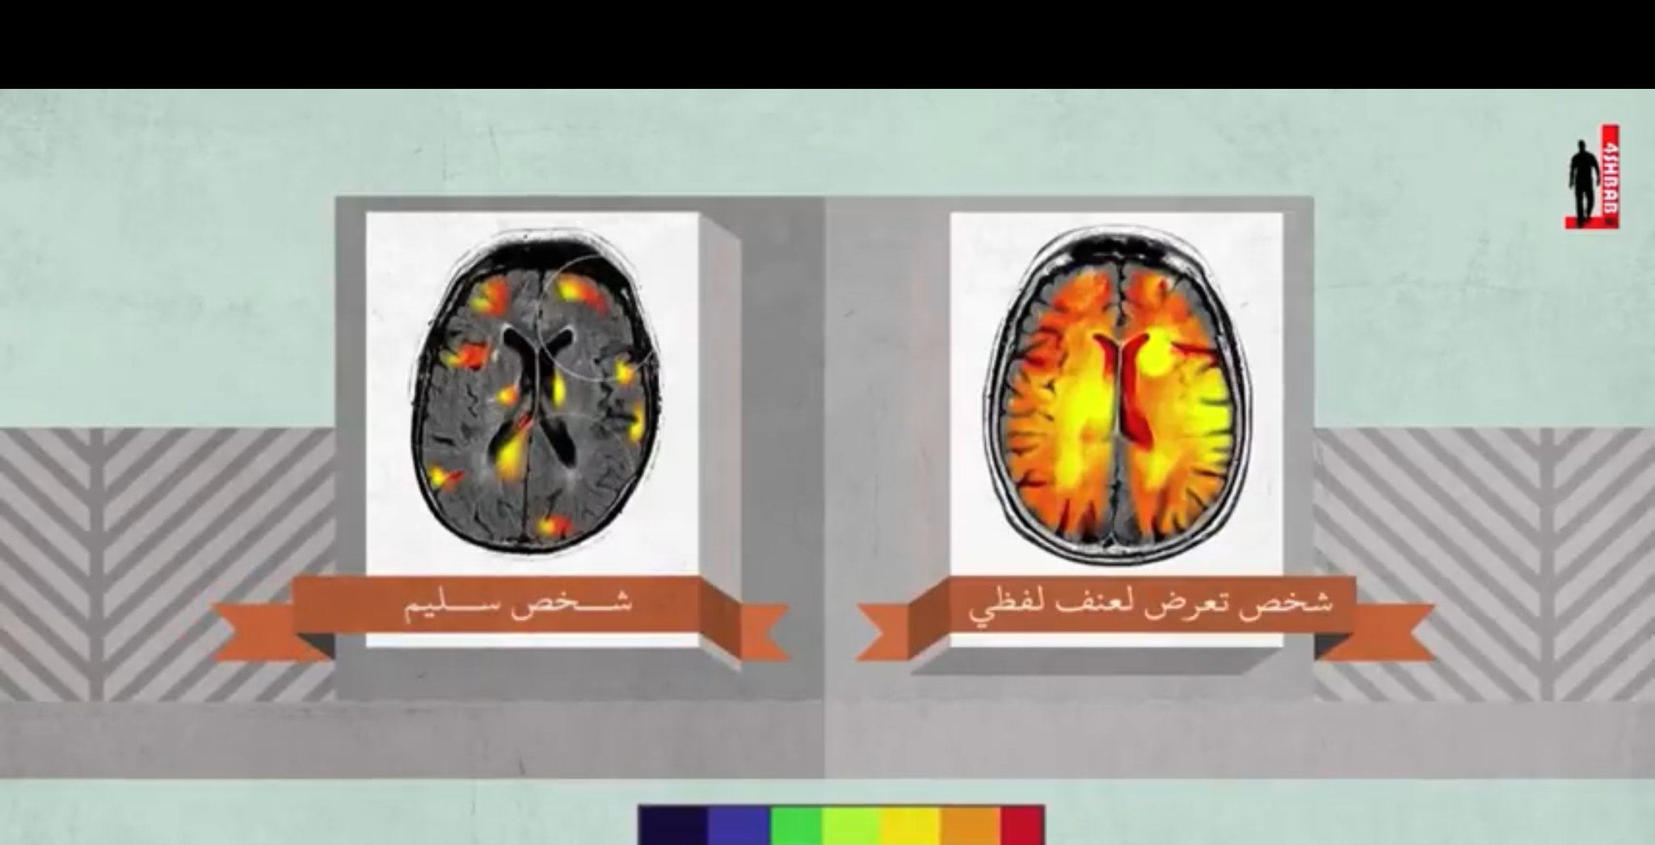

Slide 10
في عام 2015 تعرض 1.670 طفلاً للوفاة بسبب العنف أو الإهمال
تصل تكلفة الإهمال والعنف ضد الطفل إلى ما يقارب 128 مليار دولار سنوياً

Slide 11
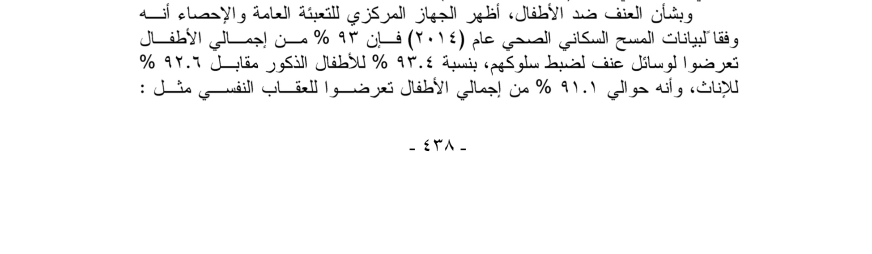
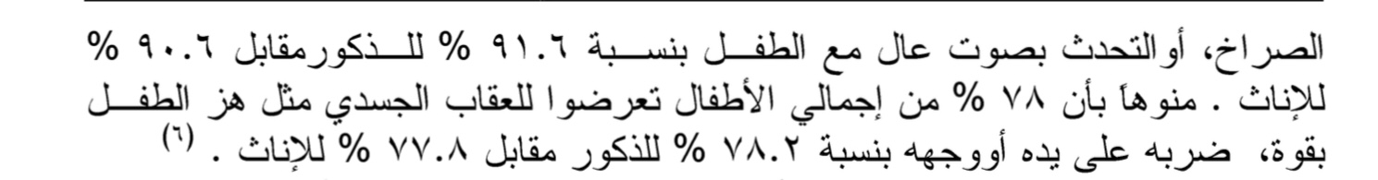

Slide 12
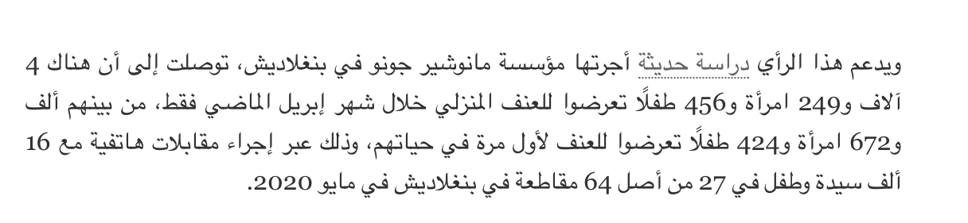

Slide 13
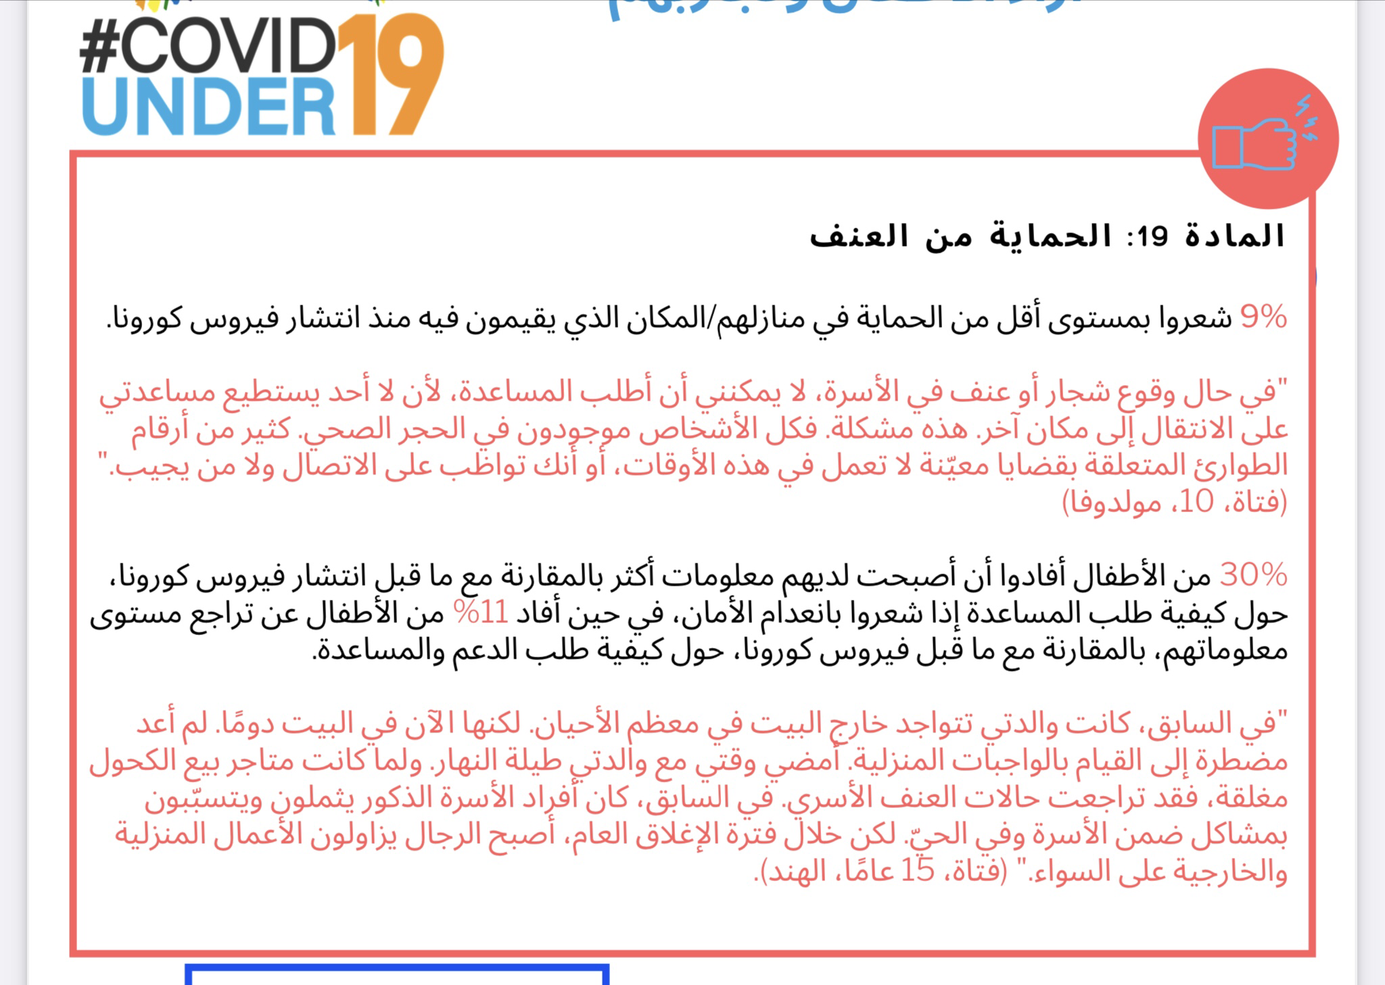

Slide 14
المراجع
موقع الأمم المتحده لحقوق الطفل ( https://violenceagainstchildren.un.org/ar/news/العنف-ضد-األطفال-أزمة-خفية-ناجمة-عن-جائحة-كوفيد-19)
استبيان تم عمله من قبل جامعة كوينز في بلفاست
جامعة هارفارد
مجلة العلوم الانسانيه _جامعة محمد خضير بسكرة- د.عائشه نحوي (https://www.asjp.cerist.dz/en/downArticle/41/12/4/49774)
Convention on the Rights of the Child", United Nations Human Rights
What are the causes of child abuse?", Victoria State Government
Bullying and cyberbullying", NSPCC,

